Slide 1

Základní škola a Mateřská škola Bílá Třemešná, okres Trutnov
Předmět: Přírodopis
Název: HMYZOŽRAVCI
Autor: Ing Věra Kubová
Číslo projektu: CZ. 1.07/1.4.00/21.3315

Slide 2
Anotace
Prezentace slouží k seznámení se skupinou hmyzožravců
Žáci prostřednictvím Power-Pointové prezentace získají základní informace o řádu hmyzožravců z třídy savců a procvičí si poznávání jejich nejběžnějších zástupců podle fotografií.
Materiál lze využít při výuce na interaktivní tabuli nebo s ním pracují žáci samostatně na PC.
Přírodopis 8. ročník

Slide 3
Řád: HMYZOŽRAVCI
Obsahuje 370 druhů žijících po celém světě
V Evropě se vyskytuje 30 druhů
Většinou jsou drobní s délkou těla do 20 cm
Úplný chrup složený z velkého počtu (26-48) špičatých
a tvarově podobných zoubků
Živí se hlavně bezobratlými živočichy a drobnými obratlovci
Orientují se převážně pomocí čichu a hmatu,
někteří mají výborný sluch
Slabší zrak patrně souvisí s převládající noční aktivitou
V České republice žijí tři čeledi (10 druhů)

Slide 4
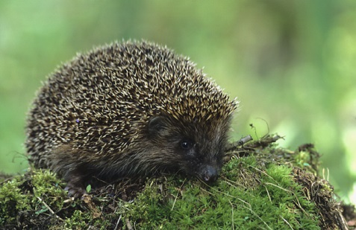
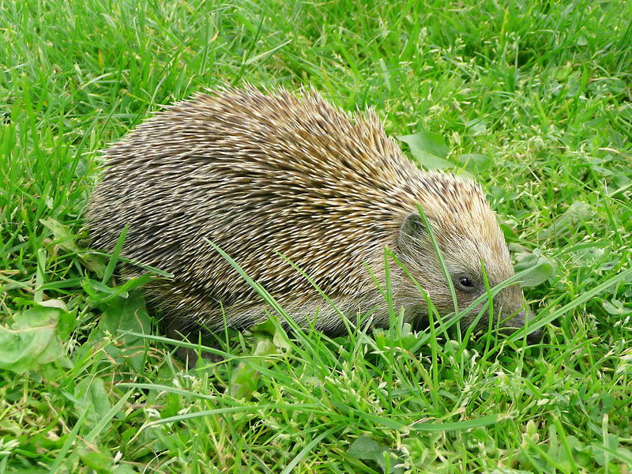
Ježkovití
Obr.1 JEŽEK ZÁPADNÍ
Obr.2 JEŽEK VÝCHODNÍ

Slide 5
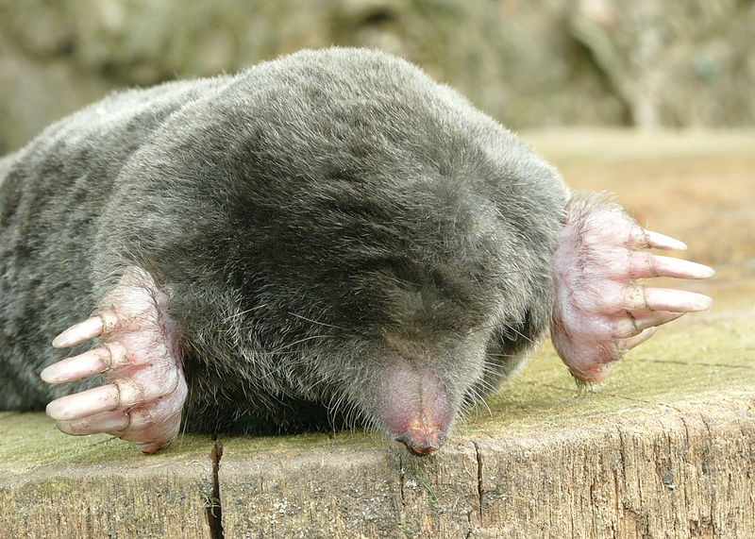
Krtkovití
Obr.3 KRTEK OBECNÝ

Slide 6
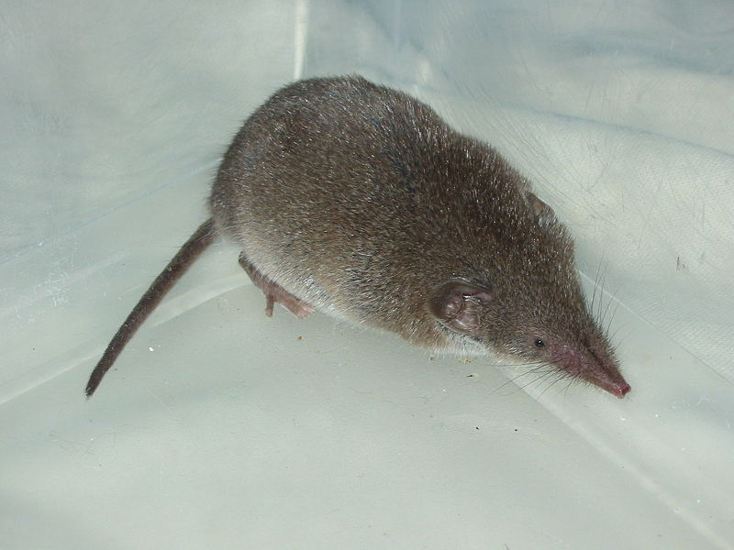
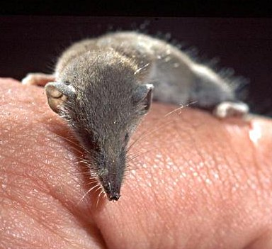
Rejskovití
Obr.4 REJSEK OBECNÝ
Obr.5 BĚLOZUBKA NEJMENŠÍ

Slide 7
Podle fotografie urči druh vyobrazeného živočicha
Podle fotografie urči druh
vyobrazeného živočicha

Slide 8
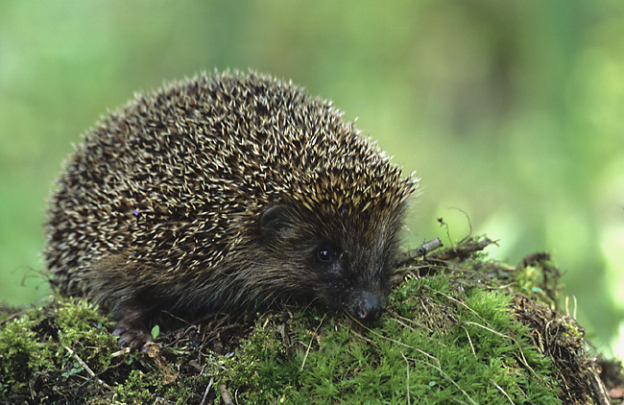
JEŽURA AUSTRALSKÁ
BODLÍN BEZOCASÝ
JEŽEK ZÁPADNÍ

Slide 9
SPRÁVNĚ

Slide 10
VAKOKRT PÍSEČNÝ
KRTEK OBECNÝ
HRYZEC VODNÍ

Slide 11
SPRÁVNĚ

Slide 12
REJSEK OBECNÝ
MYŠ DOMÁCÍ
HRABOŠ POLNÍ

Slide 13
SPRÁVNĚ

Slide 14
KONEC PREZENTACE

Slide 15
Použité zdroje
Použitá literatura:
  Přírodopis 8 - FRAUS 2006 (I.Vaněčková, J.Skýbová, D.Markvartová, T.Hejda)
Internetové odkazy:
Obr.1 MAREK SZCZEPANEK. Wikimedia Commons [online]. [cit. 26.9.2013]. Dostupný pod licencí Creative Commons na WWW: http://cs.wikipedia.org/wiki/Soubor:Erinaceus_europaeus_(Marek_Szczepanek).jpg
OBR.2 NEVIT DILMEN. Wikimedia Commons [online]. [cit. 26.8.2013]. Dostupný pod licencí Creative Commons na WWW: http://cs.wikipedia.org/wiki/Soubor:2008_Hedgehog_1020932.jpg
Obr.3 HANNES GROBE. Wikimedia Commons [online]. [cit. 26.8.2013]. Dostupný pod licencí Creative Commons na WWW: http://commons.wikimedia.org/wiki/File:Talpa_europaea_hg.jpg
Obr.4 SJONGE. Wikimedia Commons [online]. [cit. 26.8.2013]. Dostupný pod licencí Creative Commons na WWW: http://cs.wikipedia.org/wiki/Soubor:Common_Shrew.jpg
Obr.5 TREBOL. Wikimedia Commons [online]. [cit. 26.8.2013]. Dostupný pod licencí Creative Commons na WWW: http://cs.wikipedia.org/wiki/Soubor:Suncus_etruscus_crop.jpg
Jiné zdroje:
Veškeré ostatní obrázky, fotografie, animace a podprogramy jsou dílem autora, nebo pochází z volně přístupných zdrojů

Slide 16
TOTO NENÍ SPRÁVNÁ ODPOVĚĎ
ZKUS TO ZNOVU

